Slide 1
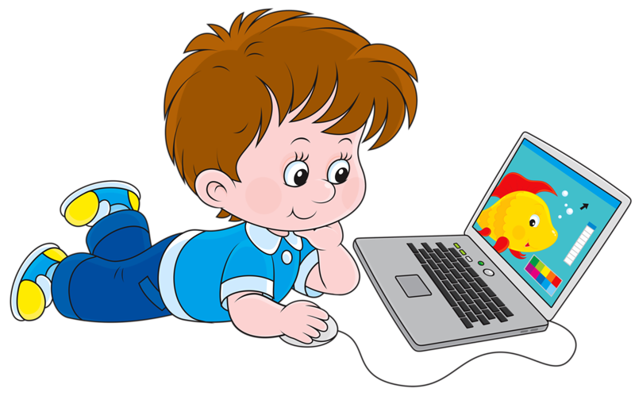
«Компьютер и дети: занятия с пользой»
Консультация
для родителей

Slide 2
Родители, помните, что Вы играете большую роль в формировании интересов Ваших детей!

Slide 3
В современной жизни никого не удивишь мобильным телефоном, компьютером, планшетом... Практически у каждого есть дома ноутбук, а то и не один. Мы взрослые еще два десятка лет назад и представить себе не могли, что возможно сидеть перед компьютером и видеть и разговаривать с кем-то на другом конце планеты. Большинство людей уже не могут жить без компьютера. Одни используют их для удовольствия – играют в игры, слушают музыку, общаются в социальных сетях, другие работают на компьютере. Дети видят, сколько времени взрослые проводят за компьютером и подсознательно считают это нормой. Неудивительно, что как только ребенок начинает чего-то понимать, он тянется к компьютеру. Родители, конечно, знают, что компьютер больше вреден, чем полезен, тем не менее, не запрещают малышу осваивать чудо-машину. Но есть и другая сторона, где выясняется, что современный мир уже не будет существовать без компьютера, и детям необходимо знать, осваивать и уметь с ним работать.

Slide 4
Известно, что игры на компьютере у детей развивают быстроту реакции, внимание, память тренируют логическое мышление. Так же игры учат ребенка добиваться своей цели. Только родители должны тщательно контролировать игры, в которые играет ребенок, чтобы они не были слишком жестокие, поскольку они искажают психику ребенка. А так же нужно контролировать время, которое ребенок тратит на компьютерные игры.
Ребенку возраста 3-4 года
можно разрешать находится
возле компьютера не больше
15-20 минут в день.
Детям 5-6 лет можно
быть у компьютера
около 25-35 минут в день,
а в возрасте 7-8 лет не более часа.

Slide 5
Ребенок, который с самого детства знаком с компьютером будет проще ориентироваться в мире современных технологий.
Если вы хотите максимально с пользой для ребенка изучать компьютер, то следует запомнить 5 правил:
Компьютер лучше поставить в углу или, чтобы задняя поверхность компьютера была повернута к стене.
В комнате, где расположен компьютер, рекомендуется ежедневная влажная уборка.
Перед тем как работать на компьютере, протирайте экран тряпочкой.
Пусть в комнате,
где стоит компьютер,
будут комнатные цветы,
поставьте рядом кактус.
Почаще проветривайте
комнату, где стоит
компьютер, и следите за
влажностью.

Slide 6
Так же ребенка нужно научить делать простую гимнастику для глаз, это очень важно для детского зрения.
Гимнастика для глаз выполняется достаточно просто:
Плавно закрыть, потом плавно и широко открыть их. Повторить такие движения несколько раз.
Посмотреть на предмет, который рядом, потом посмотреть на предмет, который очень далеко. Так смотреть несколько раз.
Голова не поворачивается, только глазами смотрим вокруг в одну сторону,
потом в обратную
сторону. Повторить
так несколько раз.
Упражнения просты
и скоро ребенок сможет
их выполнять самостоятельно.

Slide 7
Важно знать, как правильно организовать рабочее место.
Сделать это не трудно, а сохранению здоровья ребенка может помочь:
Мебель должна соответствовать росту ребенка.
Стул должен быть обязательно со спинкой.
Сидеть ребенок должен на расстоянии не менее 50-70 см от компьютера (чем дальше, тем лучше), упираясь взором перпендикулярно в центр экрана.
Посадка прямая или слегка наклоненная вперед, с небольшим наклоном головы.
Чтобы обеспечить устойчивость посадки, ребенок должен сидеть на стуле, опираясь на 2/3 - 3/4 длины бедра.
Между корпусом тела и краем стола сохраняется свободное пространство не менее 5 см.
Руки свободно лежат на столе. Ноги согнуты в тазобедренном и коленном суставах под прямым углом и располагаются под столом на соответствующей подставке.

Slide 8
Стол, на котором стоит компьютер, следует поставить в хорошо освещенное место, но так, чтобы на экране не было бликов.
Помните, занятия на компьютере принесут пользу, если вы прислушаетесь к нашим рекомендациям и будете их выполнять. От этого зависит здоровье вашего ребенка.
Как правильно сидеть за компьютером?
Не забудьте о том, что за компьютером будет сидеть ребенок, а не взрослый, поэтому размеры компьютерного стола и стула должны соответствовать его росту. Проследите, чтобы он ровно держал спину, не клал ногу на ногу, не слишком перегибал запястье, не задирал голову. Добиться удобной посадки можно, подставив под ноги подставку. Экран должен быть расположен так, чтобы по отношению к центру дисплея взгляд падал немного сверху вниз, под углом 10–20 градусов. Проверьте, ровно ли стоит монитор, не приходится ли ребенку поворачиваться к нему. Лучше всего расположить монитор на таком расстоянии, чтобы ребенок мог коснуться его кончиками пальцев вытянутой руки.

Slide 9
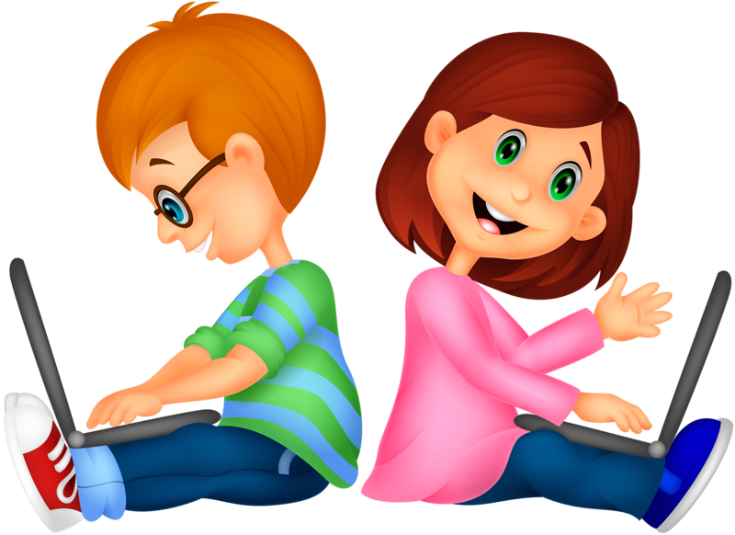
Помните! Детям рано или поздно придётся изучать компьютер, компьютерные программы и работать с ними. С помощью компьютера и Интернета дети смогут узнавать множество полезной и интересной информации, занявшись самообучением. Однако когда дети используют компьютер не по этим назначениям – это уже другой вопрос.

Slide 10
Основными причинами компьютерной зависимости могут быть:
недостаток общения со сверстниками;
недостаток внимания со стороны родителей;
неуверенность в себе и своих силах; застенчивость, комплексы и трудности в общении;
склонность к быстрому « впитыванию» всего нового, интересного;
желание ребёнка быть «как все» его сверстники, следовать за их увлечениями, не отставать;
отсутствие у ребёнка увлечений или хобби, любых других привязанностей, не связанных с компьютером;
формирование компьютерной зависимости ребёнка часто связывают с особенностями воспитания и отношениями в семье.

Slide 11
Опасности компьютерной зависимости:
компьютер становится главным объектом для общения на первых порах он может компенсировать ребёнку дефицит общения, затем виртуальное общение может полностью заменить реальное;
в процессе игр ребёнок теряет контроль за временем;
ребёнок может проявлять агрессию в случае лишения его доступа к компьютерным играм;
вседозволенность и простота достижения цели в играх может повлиять на уверенность ребёнка, что в реальной жизни всё так же просто, можно «заново начать игру»;
многочасовое непрерывное нахождение перед монитором может вызвать нарушение зрения, снижение иммунитета, головные боли, усталость, бессонницу;
дети перестают фантазировать, снижается способность создавать визуальные образы;
компьютерная зависимость формируется намного быстрее, чем любая другая, как то: курение, приём наркотиков и алкоголя, игра на деньги;
ребёнок начинает пренебрегать своим внешним видом и личной гигиеной, возникают депрессии при долгом нахождении без компьютера.

Slide 12
Типы игр и их опасность, начиная с самой высокой
Специалисты отмечают, что различные виды компьютерных игр могут по-разному влиять на ребёнка. Самыми опасными считаются «стрелялки» с видом «из глаз» компьютерного героя, после них идут ролевые игры.
Стратегические игры менее опасны, но могут здорово «втянуть» ребёнка. Далее следуют аркады, игры на быстроту реакции, головоломки.
Кто больше зависим от игр на компьютере?
дети тех родителей, которые редко бывают дома;
дети состоятельных родителей или трудоголиков, которые постоянно заняты.

Slide 13
Профилактика зависимости от компьютерных игр:
личный пример родителей, они сами не должны играть или сидеть в «чатах»;
совместные дела, подвижные игры, развивающие уличные состязания. Всё должно быть спланировано, чтобы не осталось свободной минуты;
лечение «красотой» реальности. В это понятие входит познание мира: посещение музеев, театров, парков, путешествия, общение с интересными собеседниками;
установка специальных сетевых фильтров и специализированного
программного
обеспечения,
позволяющего
контролировать
и лимитировать
общение ребёнка
с компьютером.

Slide 14
Важно знать!
Резко отнимать или запрещать компьютерные игры ребёнку, который уже втянулся – нельзя. Делать это стоит последовательно, лучше подготовиться вместе с психологом.
Психологи склонны утверждать, что любая компьютерная зависимость носит временный характер. Но стоит ли ждать этого «насыщения», особенно когда речь идёт о детях.
Самое страшное то, что современные родители часто не знают, в какие игры играет их ребёнок и какой вред может принести подобное увлечение. Взрослым зачастую удобно, что дитя занято и не отвлекает их от насущных проблем. Часто родители сами зависимы от компьютера и интернета.

